Slide 1

PROYECTO PRODUCTIVO

Slide 2


EMPRESA DESARROLLADORA
"TRANSFORMANDO IDEAS EN SOLUCIONES"

Slide 3
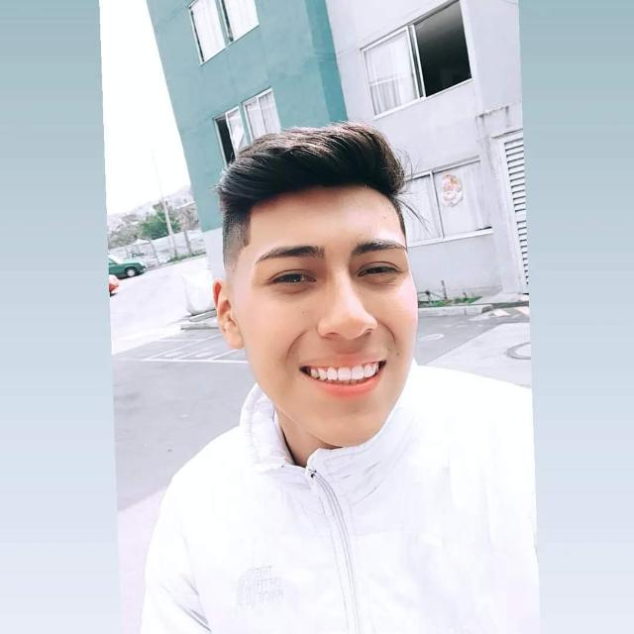
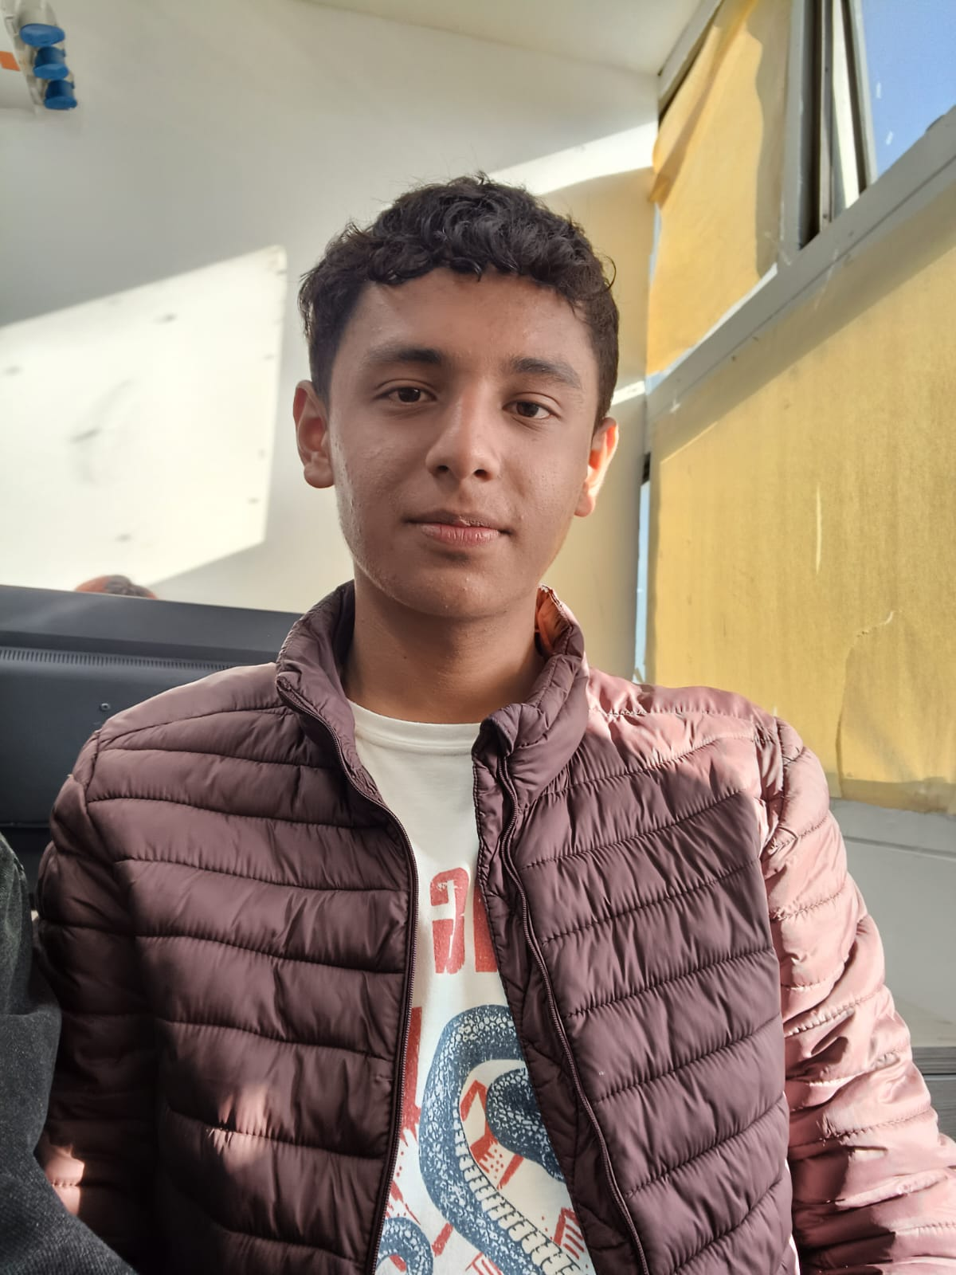
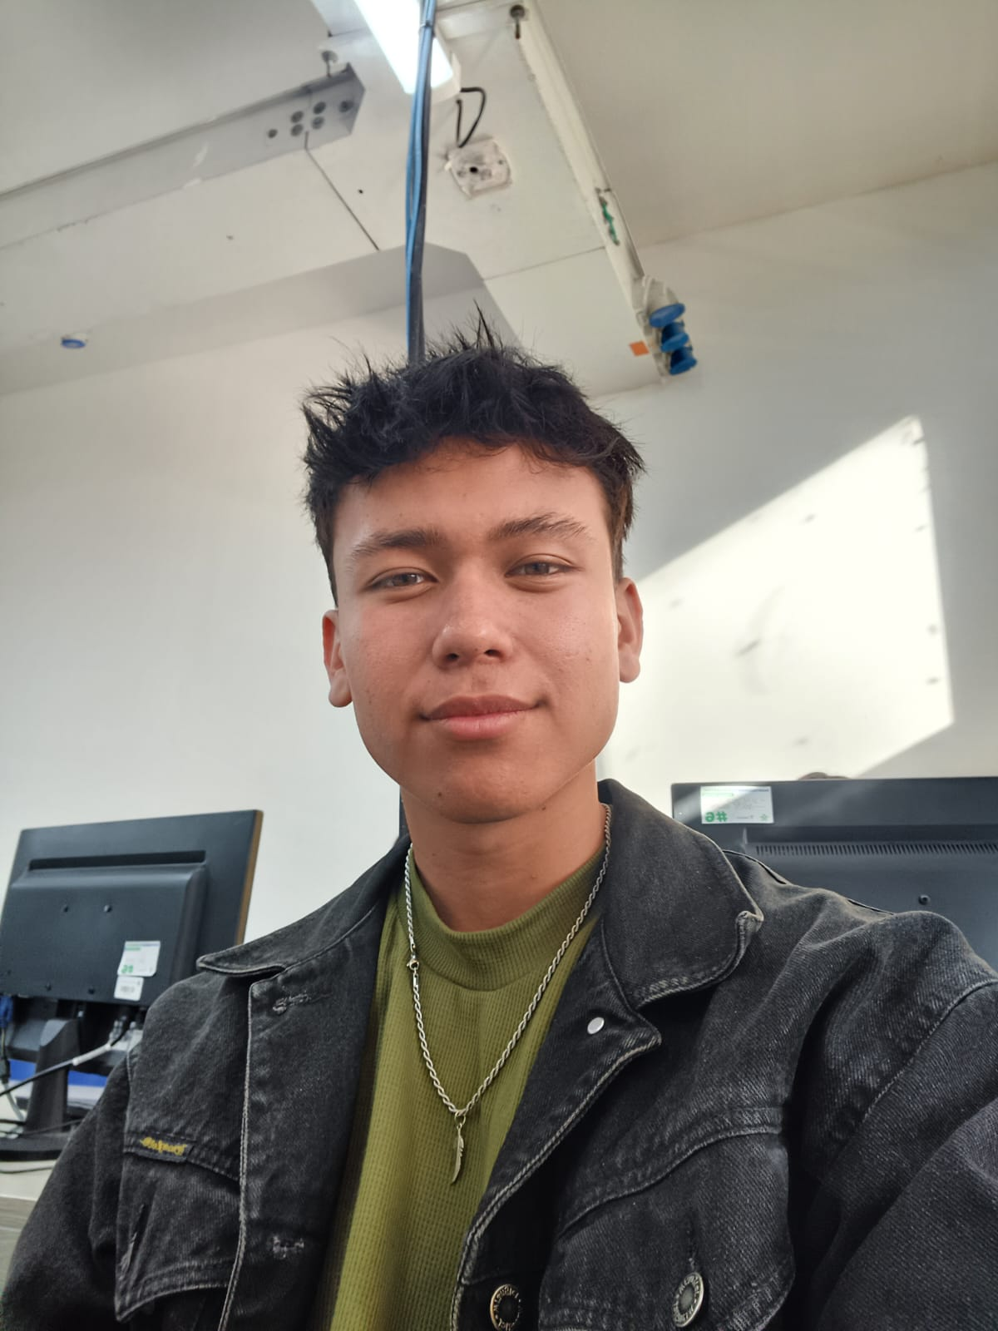
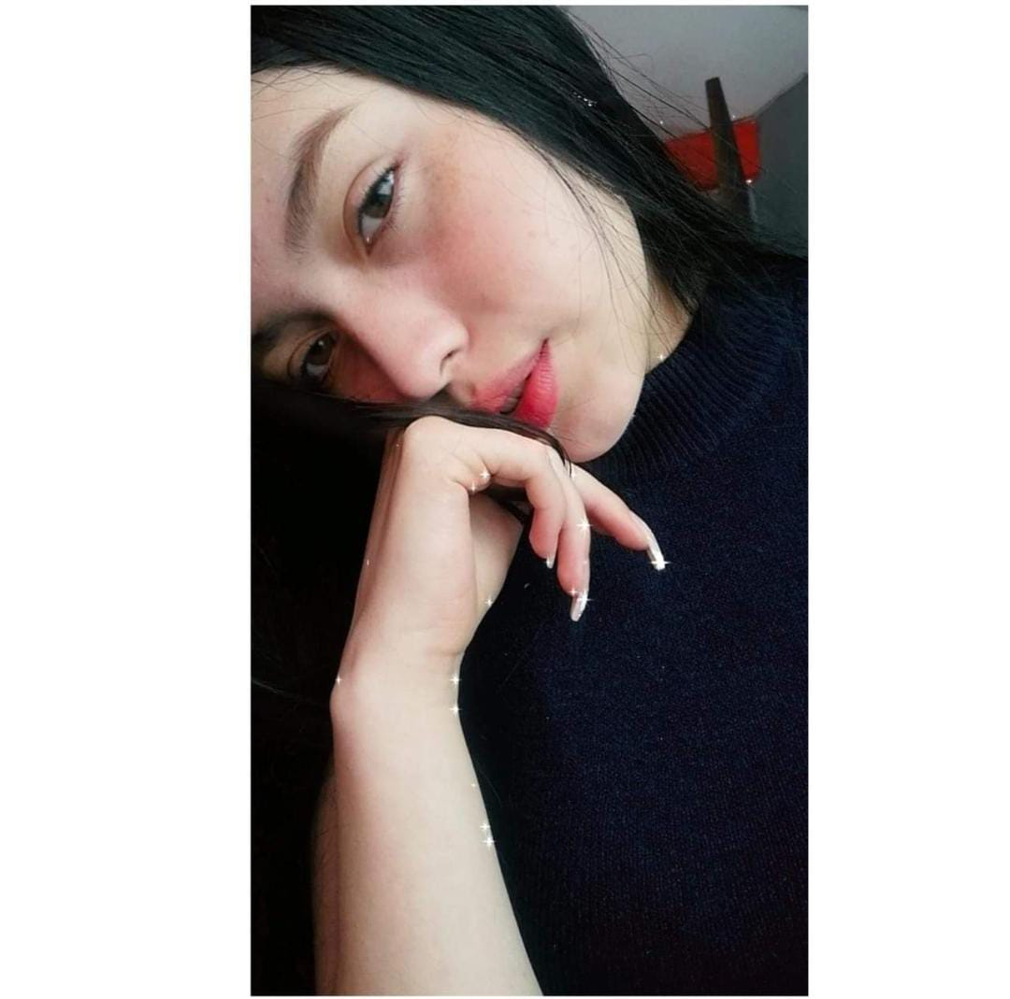
NUESTRO EQUIPO
JEFFERSON MELO
MIGUEL SISA
ENGELL CUELLO
BRENDA MEDINA

Slide 4
MISION
Desarrollar software personalizado e innovador, liderando la transformación digital siendo el socio estratégico preferido para nuestros clientes. Fomentando eficiencia y competitividad en diversos sectores valorando creatividad y excelencia técnica en nuestro equipo para impulsar la innovación continua.

Slide 5
VISIÓN
Liderar la industria del desarrollo de software, destacando por innovación y calidad. Ser referentes en soluciones tecnológicas, construyendo relaciones a largo plazo con clientes y fomentando un entorno laboral diverso y propicio para el aprendizaje continuo. Aspirando a ser reconocidos globalmente como pioneros en la transformación digital y contribuyente del avance tecnológico de manera sostenible.

Slide 6
PROYECTO TECNICO

Slide 7

LABART
APLICATIVO ENFOCADO AL DESARROLLO Y DISTRIBUCIÓN DEL ARTE EN EL MUNDO DEL SOFTWARE

Slide 8

OBJETIVO GENERAL
Crear un aplicativo web online interactivo para la apreciación y exploración de diversas formas de arte.

Slide 9
OBJETIVOS ESPECIFICOS
1.Desarrollar un aplicativo web fácil de navegar para usuarios de todas las edades y habilidades.
2.Desarrollar un inventario para facilitar la organización del arte.
3.Implementar un sistema de publicación y distribución de contenido garantizando una representación de diversas formas de arte, como pintura, escultura, danza, entre otros.

Slide 10
OBJETIVOS ESPECIFICOS
4. Integrar un asistente virtual con la capacidad de dar recomendaciones y responder preguntas personalizadas a cada usuario.
5. Implementar funciones interactivas, como comentarios, calificaciones y reseñas.

Slide 11
ALCANCE
El aplicativo web LABART proyecta convertirse en una plataforma web reconocida a nivel mundial para la distribución y clasificación de arte para el año 2034.

Slide 12
PLANTEAMIENTO DE PROBLEMA
A pesar de la creciente demanda en el arte, también se observa desinterés, y esto se debe a la falta de diversidad, la desconexión entre artistas y audiencia, así como a la complejidad logística en la gestión de obras. Esta situación limita la interactividad de las obras de arte en línea, destacando la necesidad urgente de un aplicativo web que aborde estos desafíos.

Slide 13
PREGUNTA PROBLEMA
¿Cómo LABART , como aplicativo web, podría abordar los desafíos actuales en la distribución, visualización y apreciación del arte para ofrecer una solución efectiva a esta problemática?

Slide 14
JUSTIFICACIÓN
LabArt nace como una respuesta a la creciente problemática que enfrenta el mundo del arte. En la actualidad, observamos una disminución en la valoración y aprecio por el arte, fenómeno atribuido en gran medida al impacto de diversas herramientas tecnológicas. Estas herramientas, de manera progresiva, contribuyen a la depreciación y desvalorización de lo que hoy consideramos como arte. Además, no existe conocimiento de una herramienta digital conocida para contrarrestar esta problemática.

Slide 15
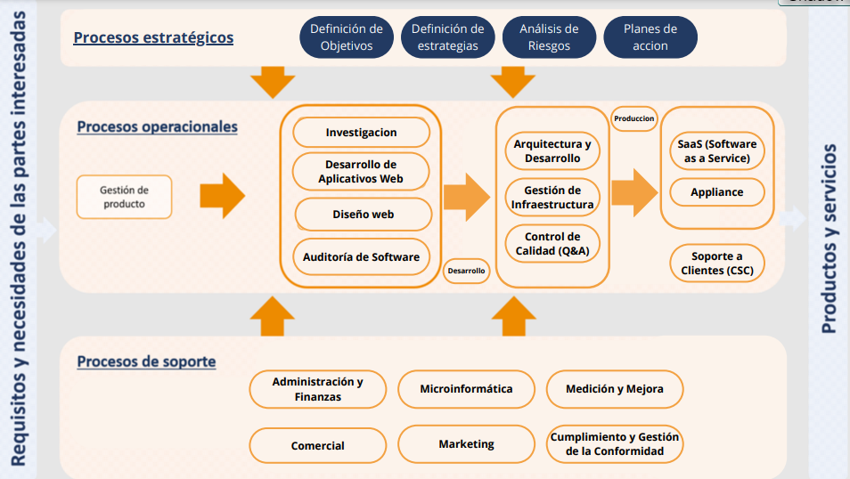
PROCESOS ESTRATEGICOS

Slide 16
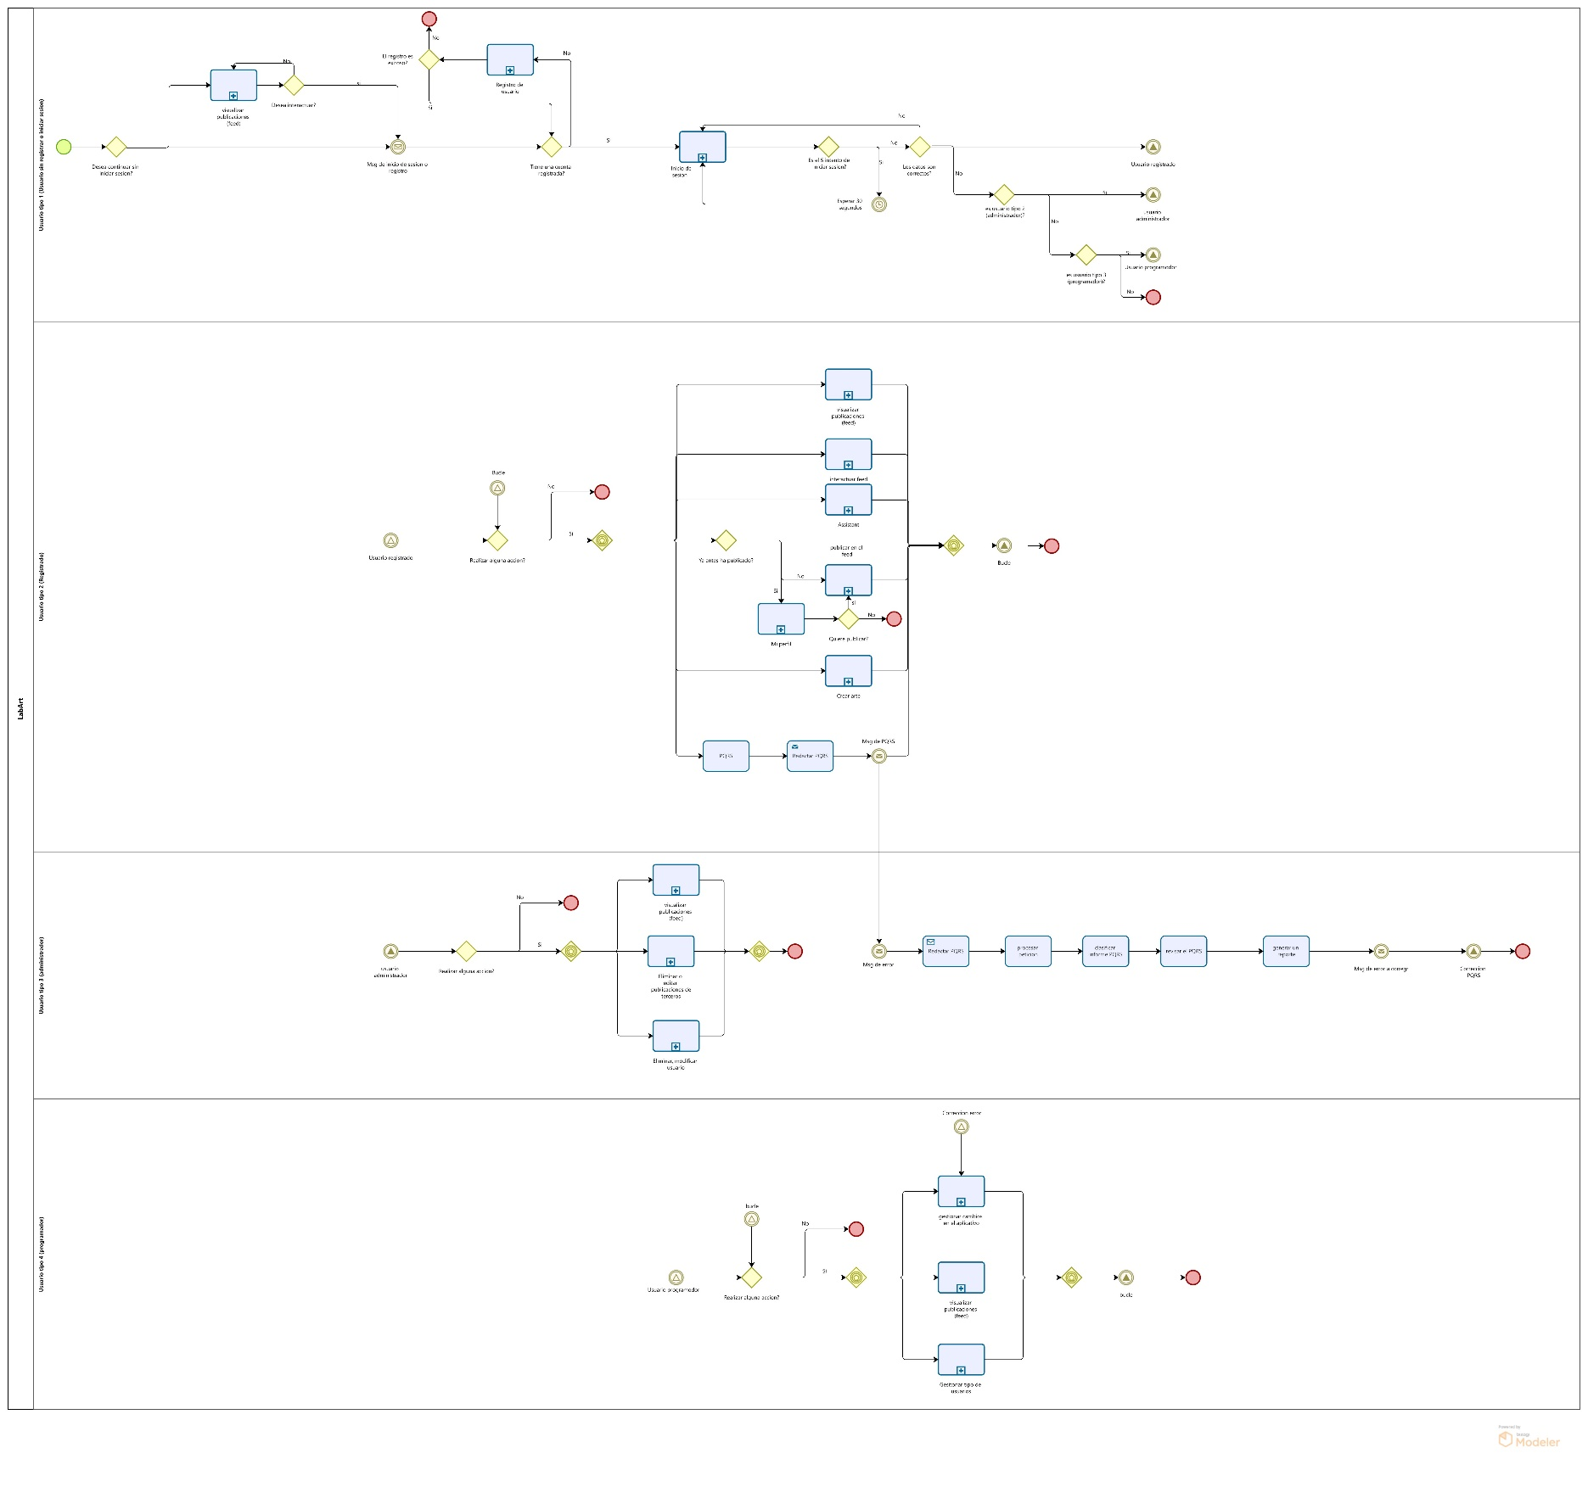
MAPA DE PROCESOS
https://drive.google.com/file/d/11HYgeJ3aXpCui1rD__PDFkGGPQUojSV9/view?usp=drivesdk

Slide 17
RESULTADOS DE ENCUESTA
Conclusión : La encuesta revela un interés significativo entre los encuestados (41.67%) en publicar arte en línea, con un cuarto de ellos ya habiendo utilizado plataformas web para este fin. Pintura, dibujo, fotografía y arte digital son los medios más comunes utilizados. La facilidad de uso, la comunidad activa y la seguridad son consideraciones importantes al elegir una plataforma. Los estilos artísticos preferidos incluyen el realismo, el surrealismo y el arte contemporáneo. Existe una demanda considerable de obras de artistas emergentes en las plataformas de arte en línea. Para mejorar la experiencia del usuario, se recomienda priorizar la seguridad, la facilidad de navegación y la accesibilidad del sitio web, así como mantenerse al tanto de las últimas tendencias y tecnologías emergentes.
Encusta Recolección de información

Slide 18
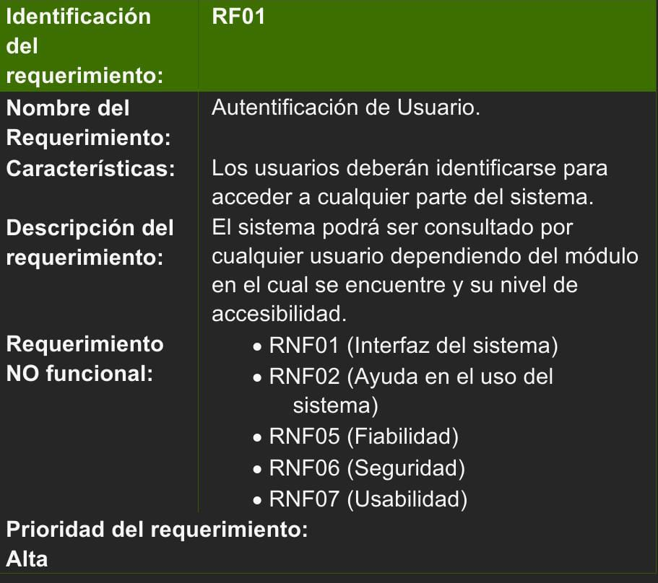
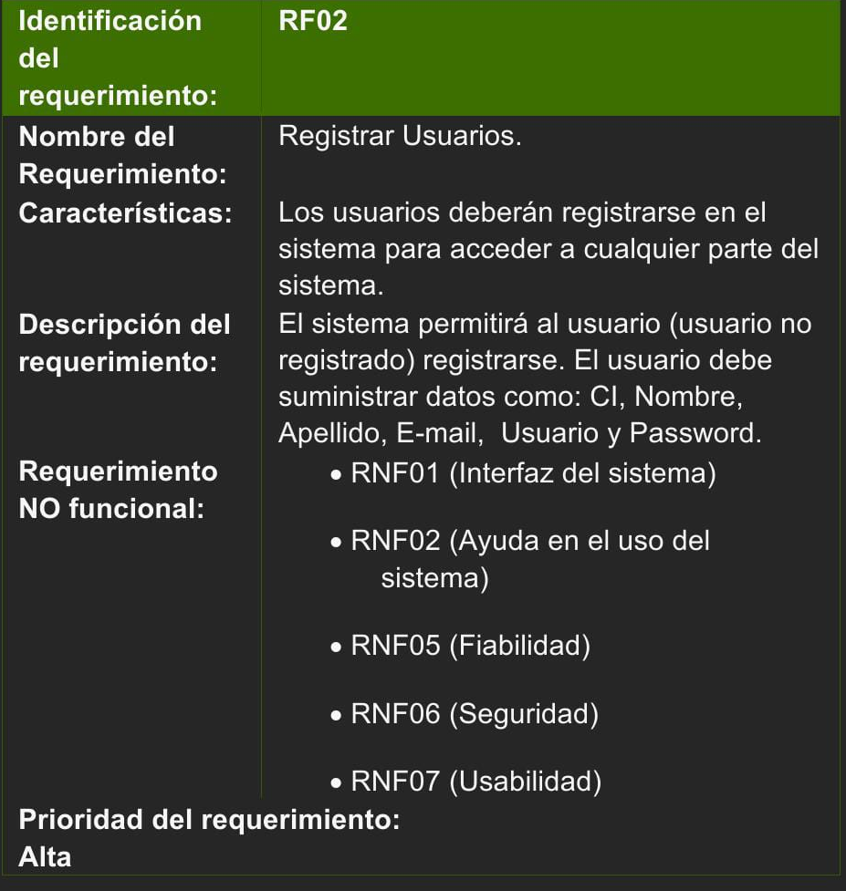
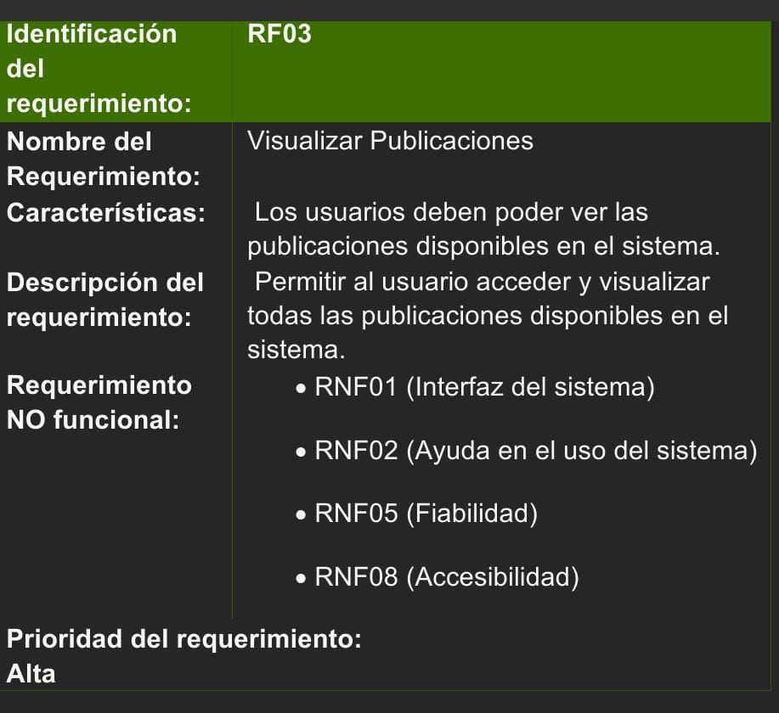
REQUERIMIENTOS FUNCIONALES

Slide 19
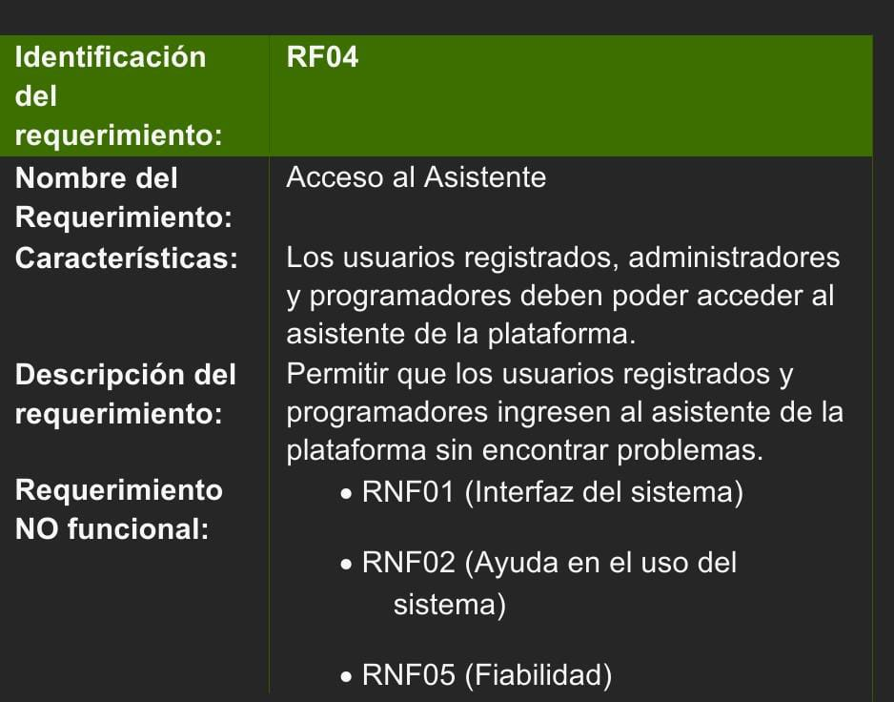
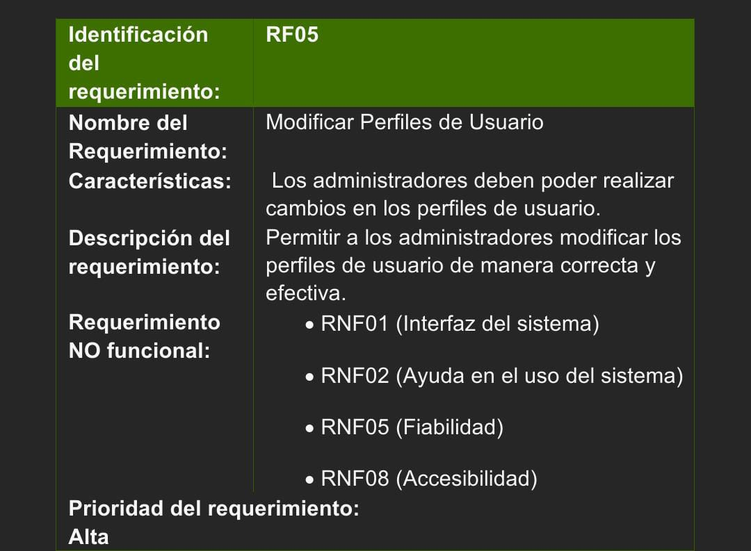
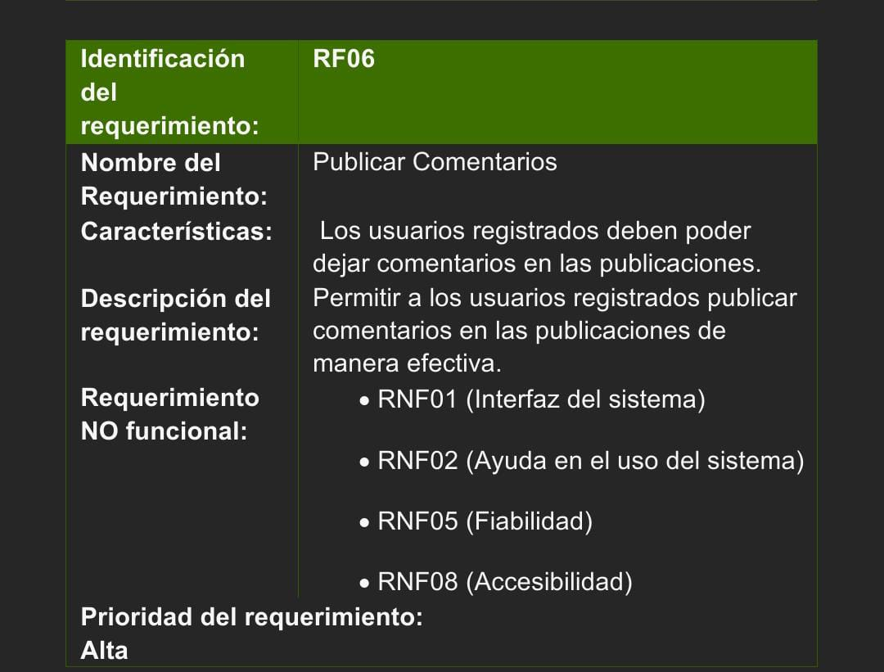
REQUERIMIENTOS FUNCIONALES

Slide 20
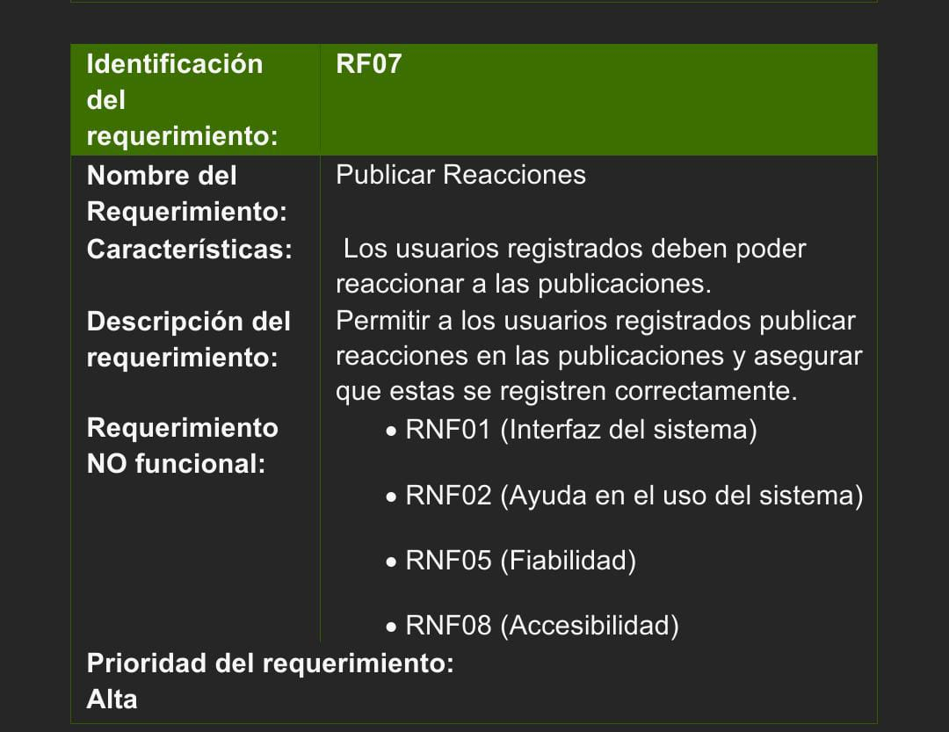
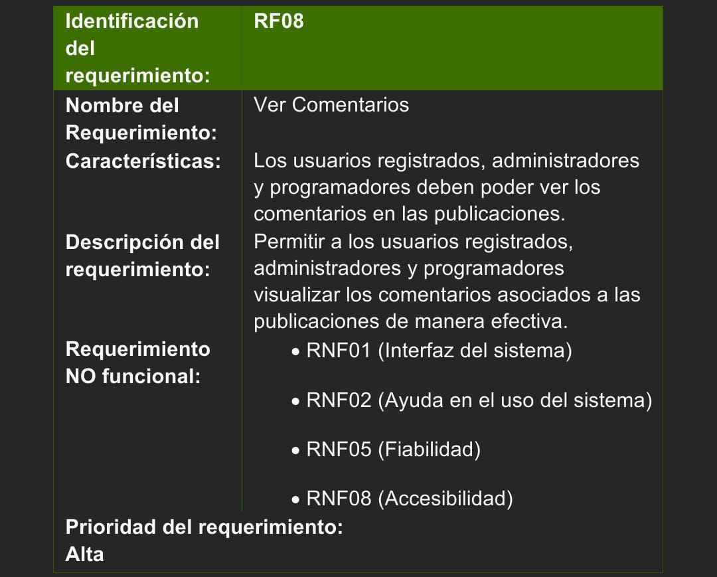
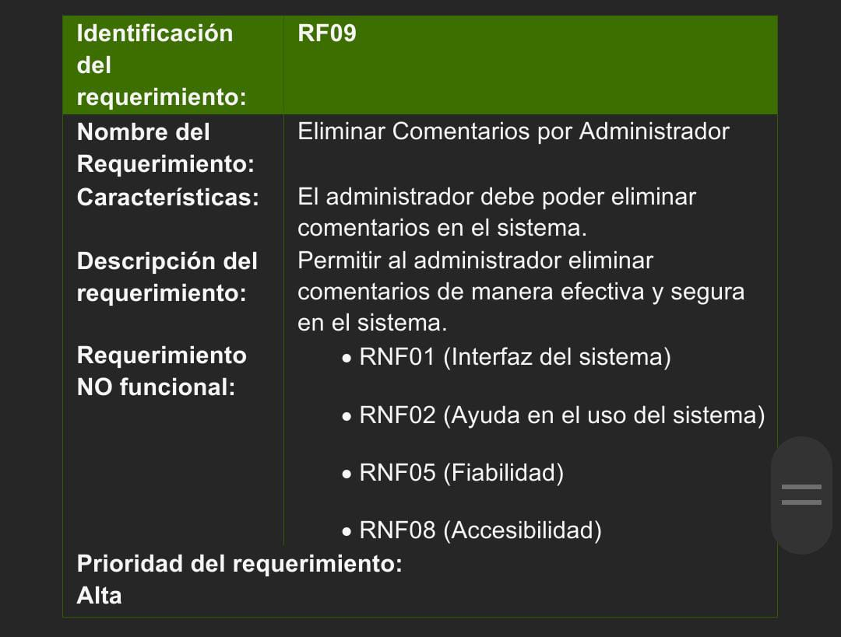
REQUERIMIENTOS FUNCIONALES

Slide 21
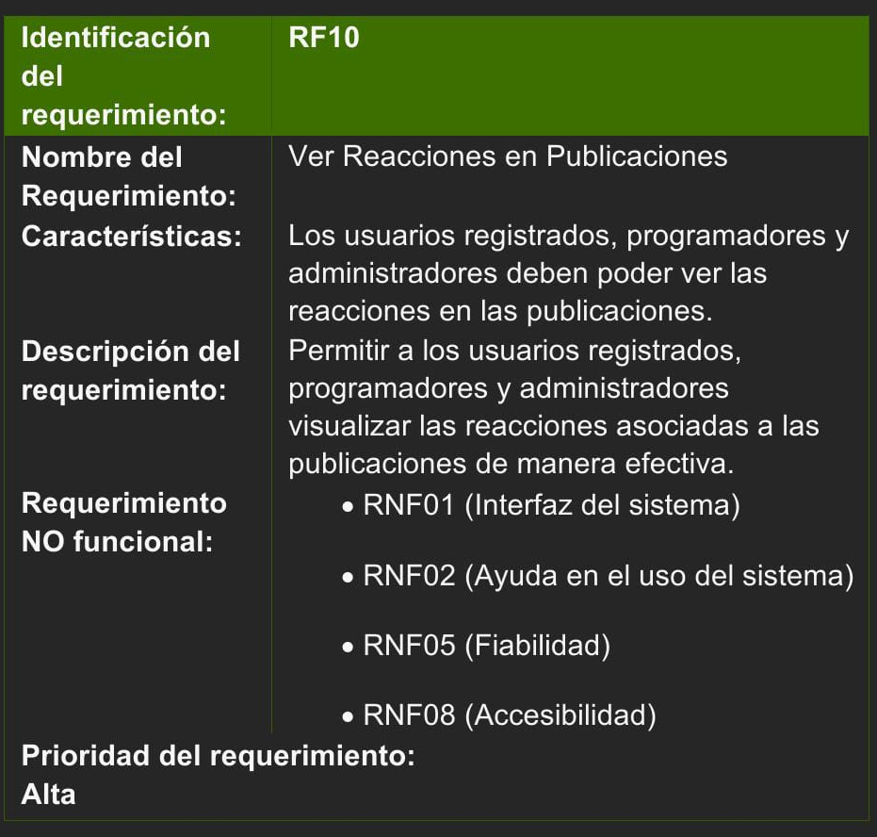
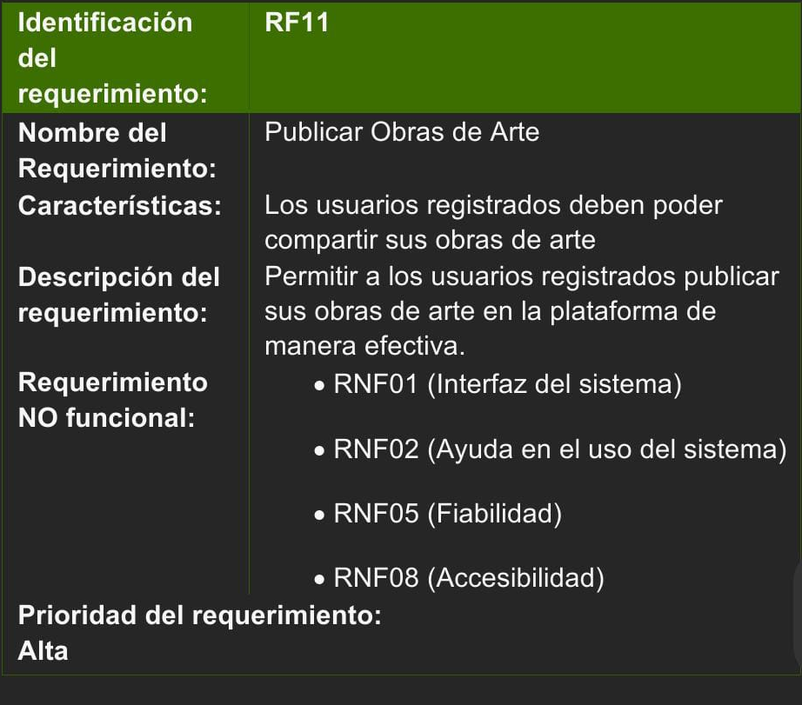
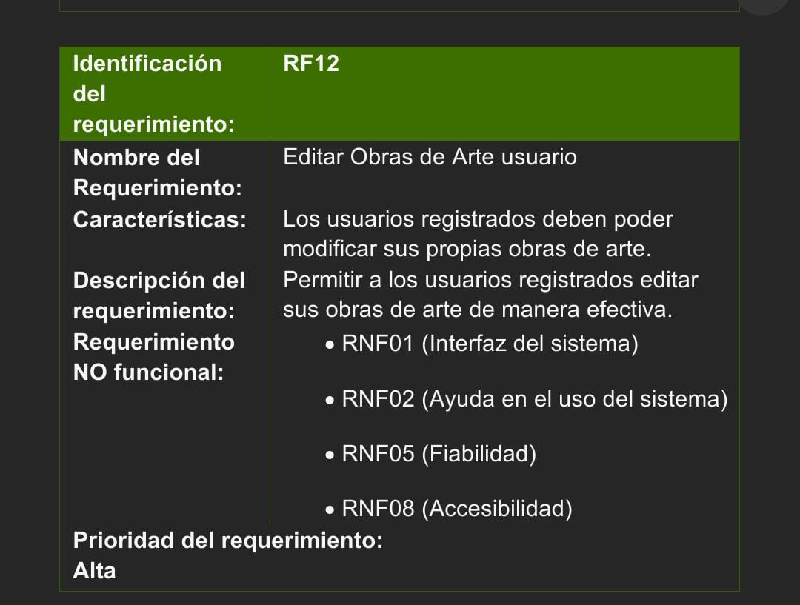
REQUERIMIENTOS FUNCIONALES

Slide 22
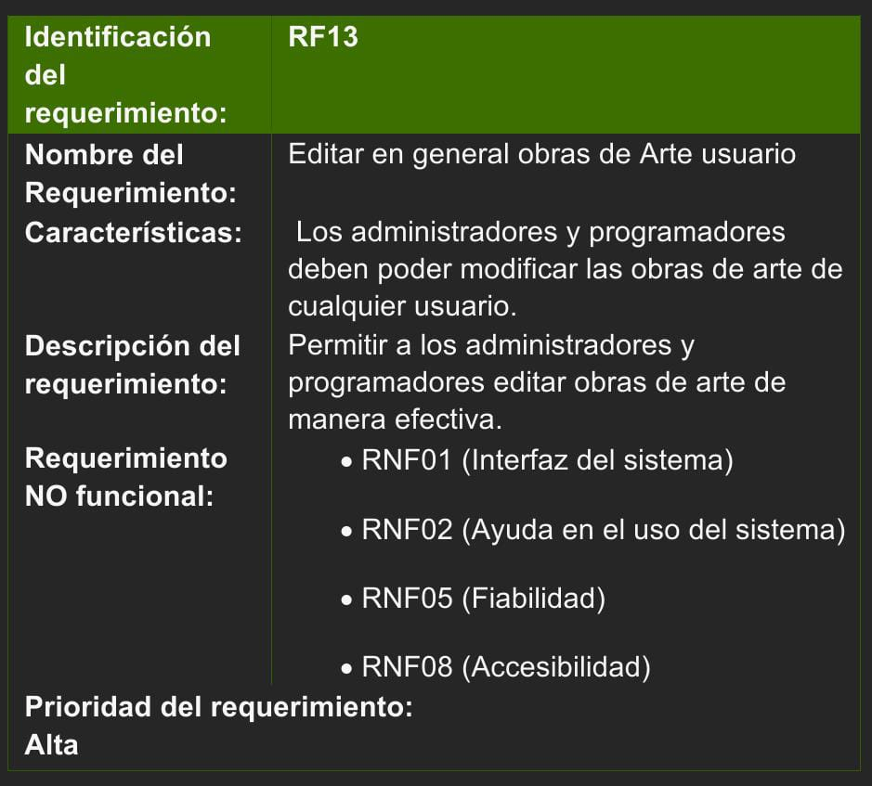
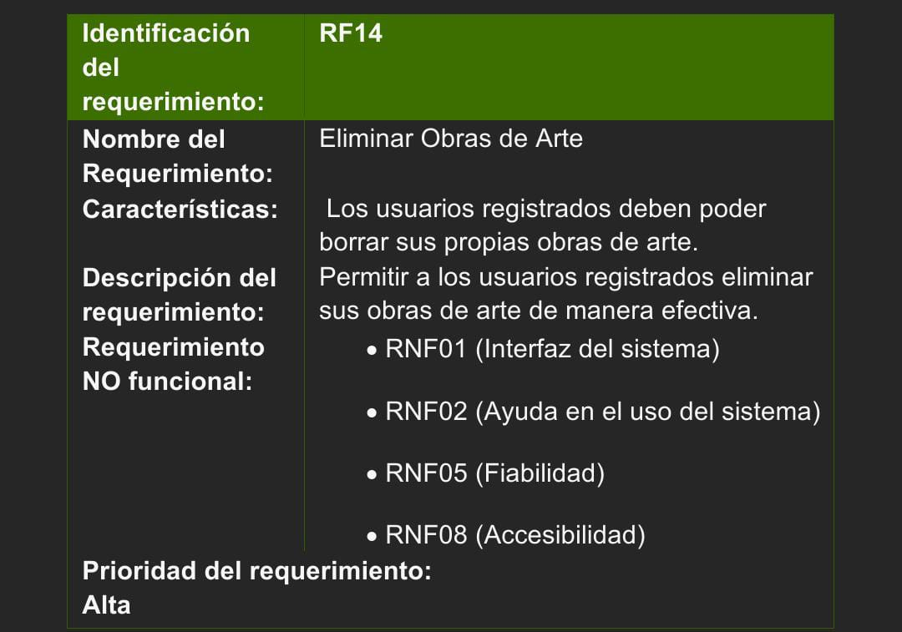
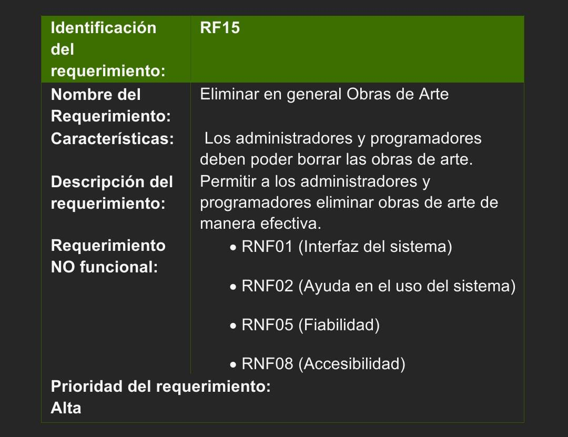
REQUERIMIENTOS FUNCIONALES

Slide 23
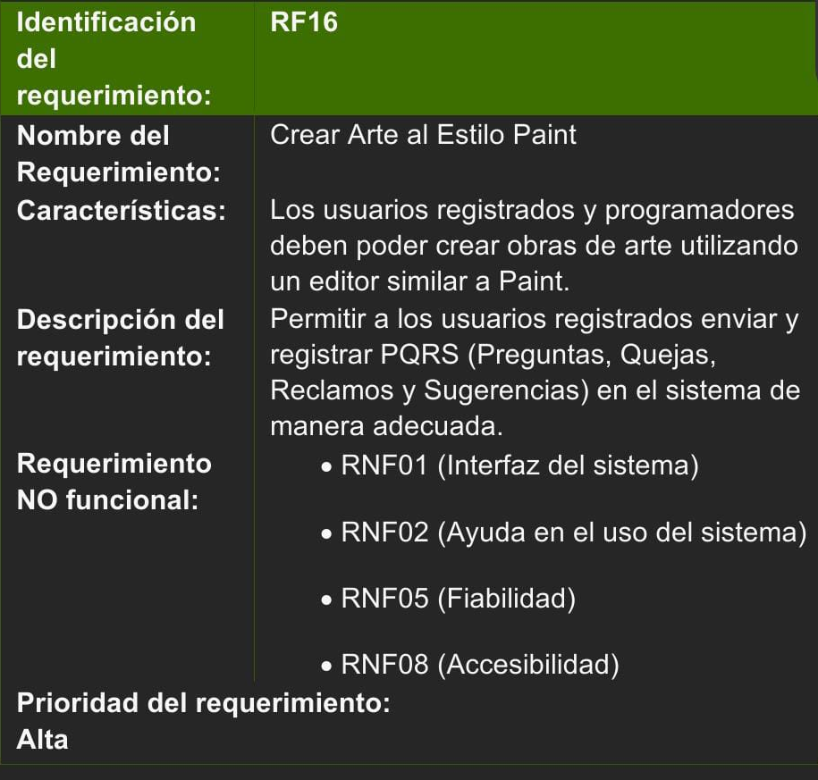
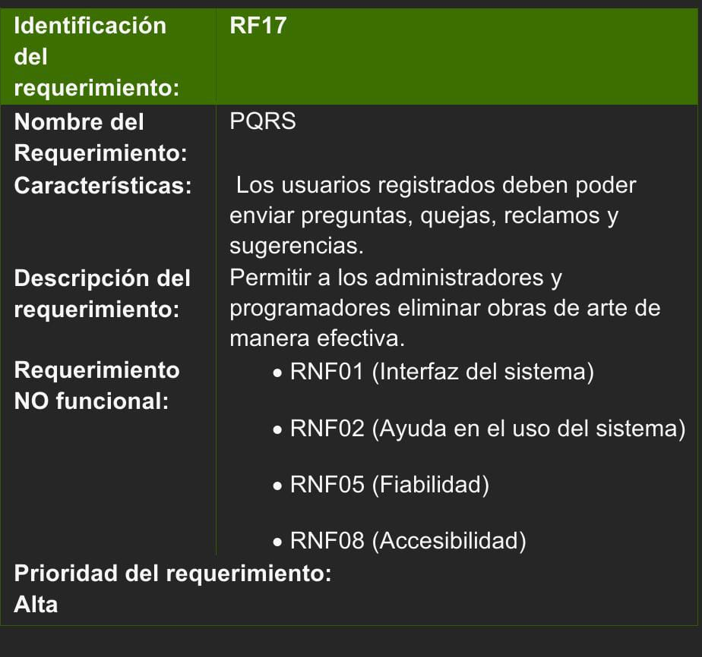
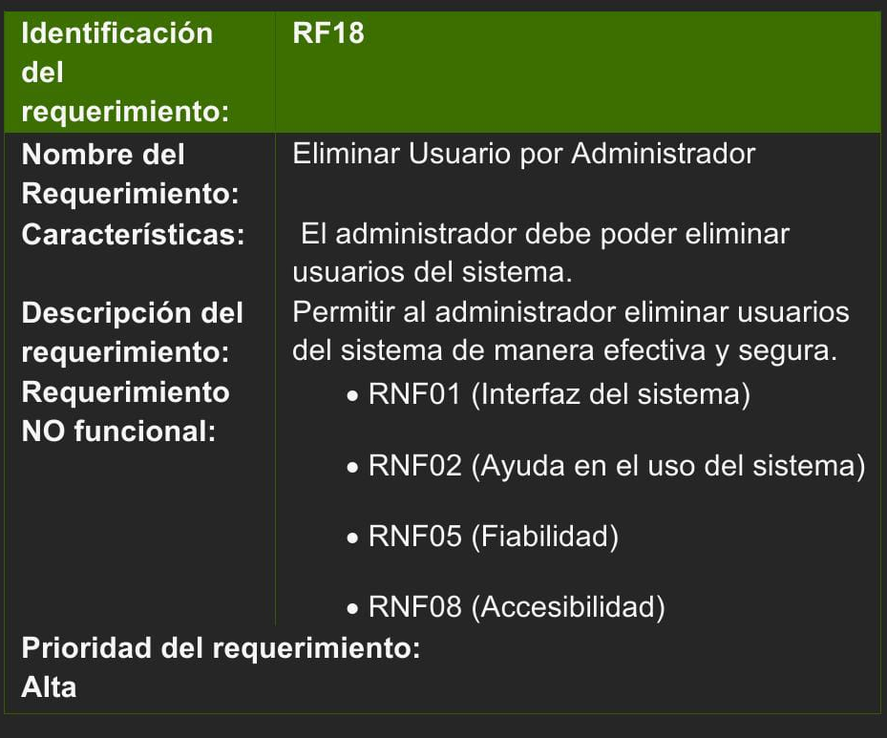
REQUERIMIENTOS FUNCIONALES

Slide 24
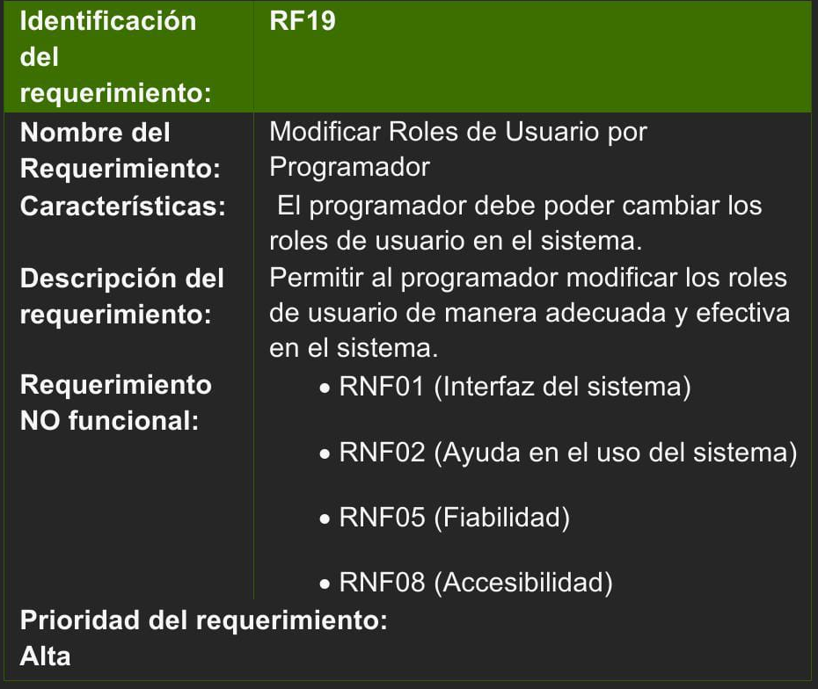
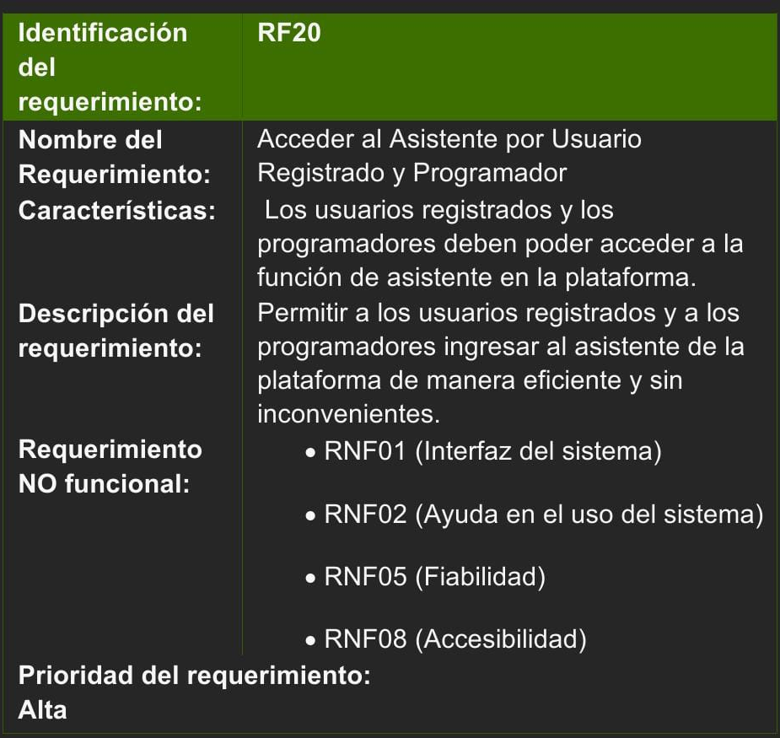
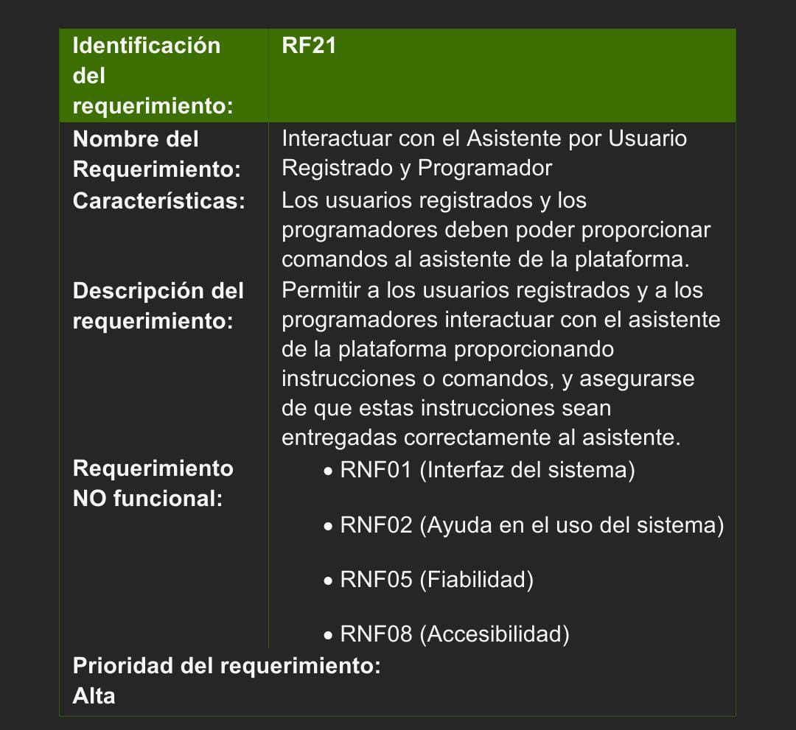
REQUERIMIENTOS FUNCIONALES

Slide 25
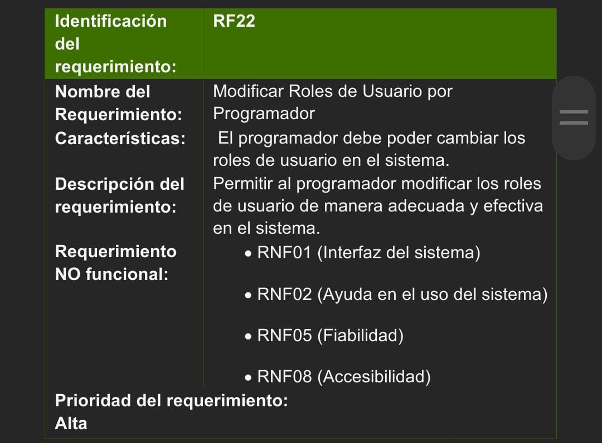
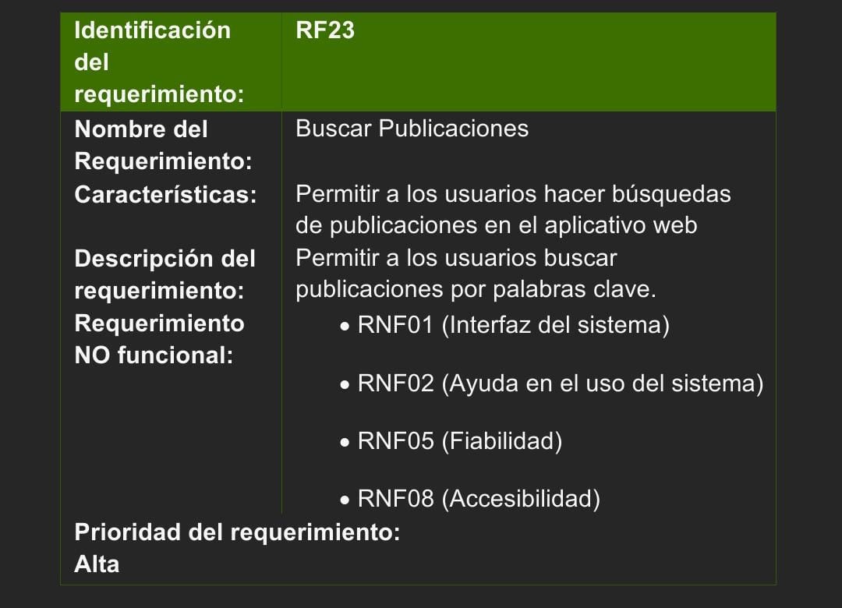
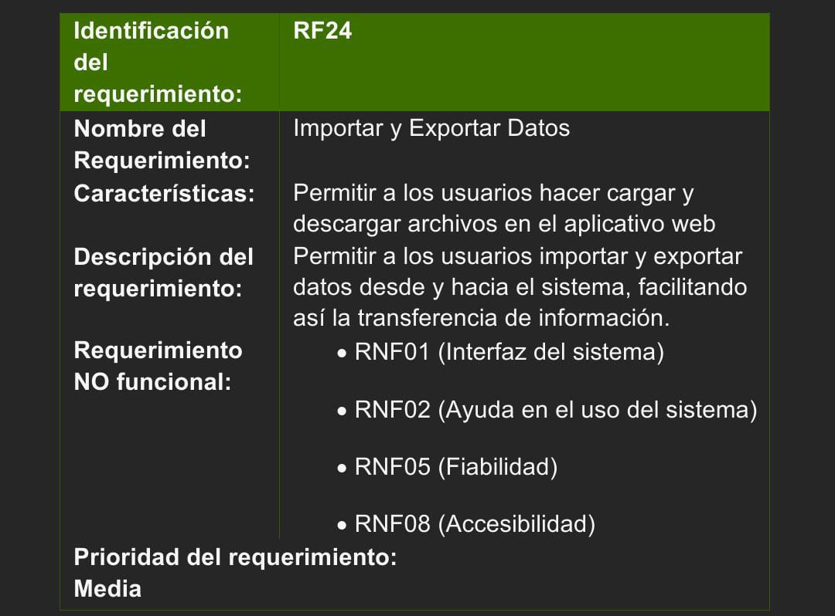
REQUERIMIENTOS FUNCIONALES

Slide 26
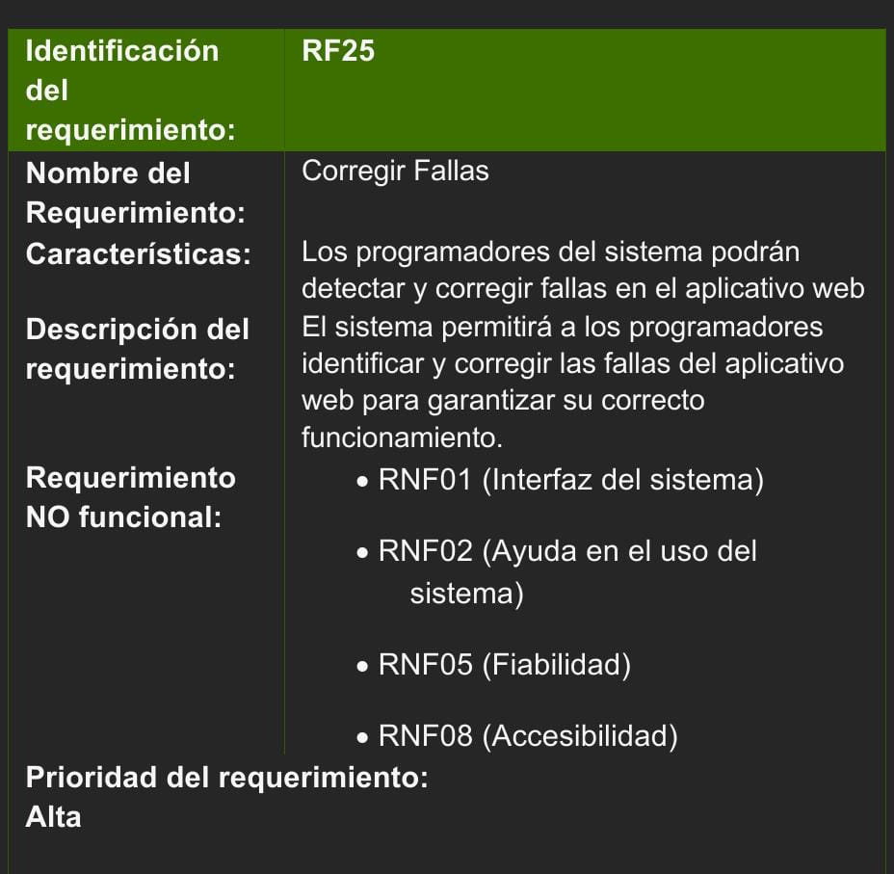
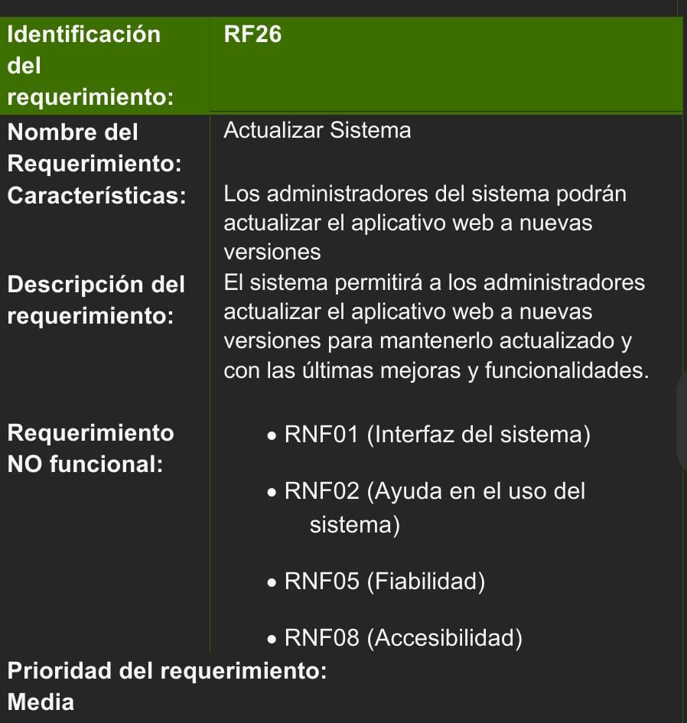
REQUERIMIENTOS FUNCIONALES

Slide 27
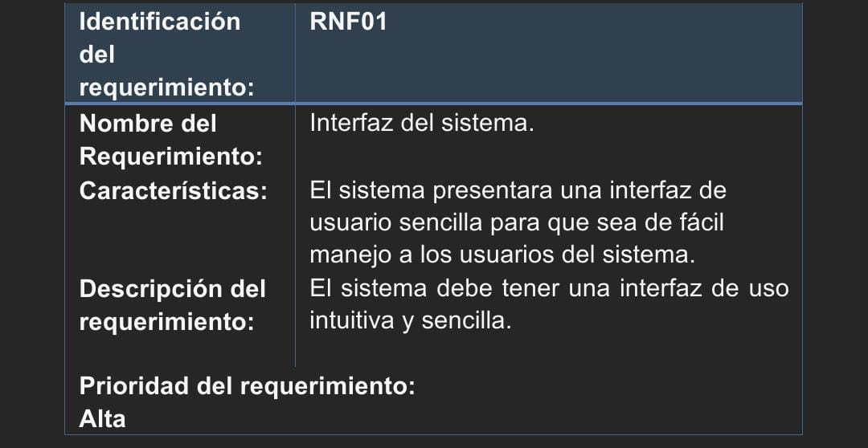
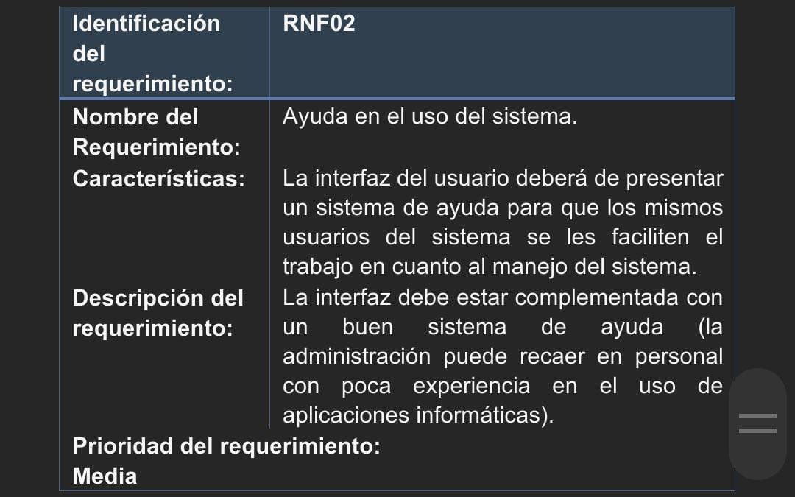
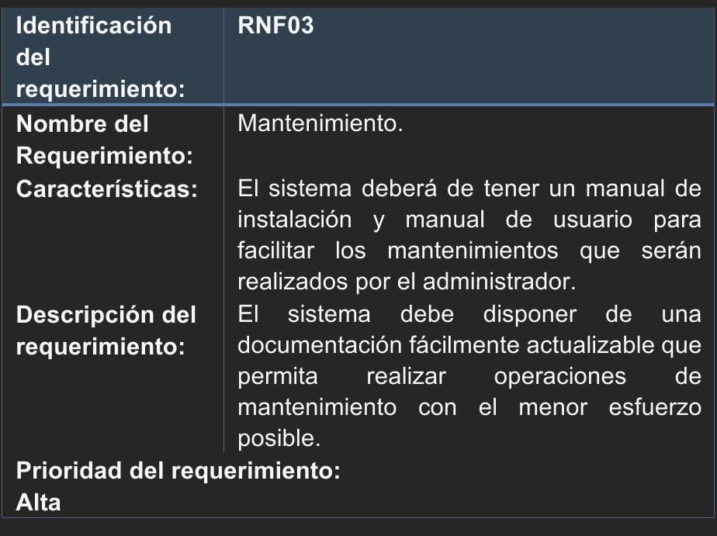
REQUERIMIENTOS NO FUNCIONALES

Slide 28
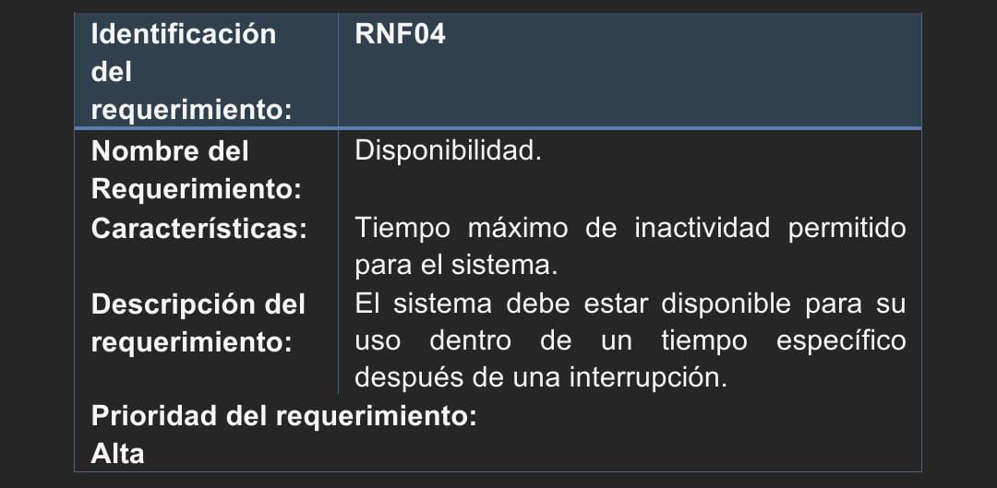
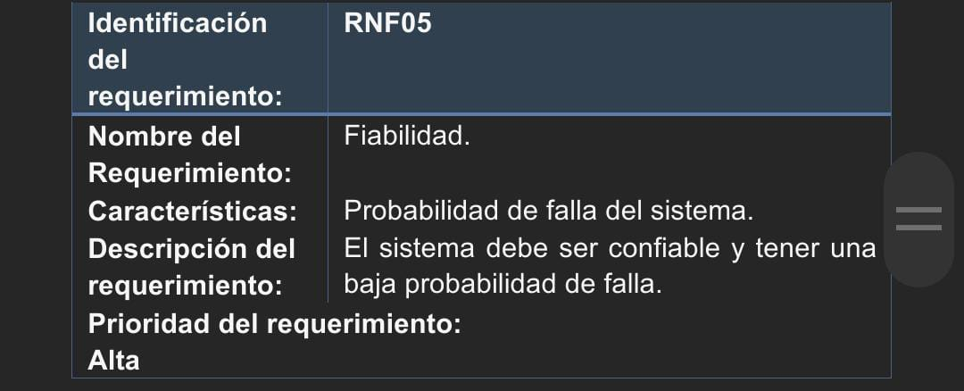
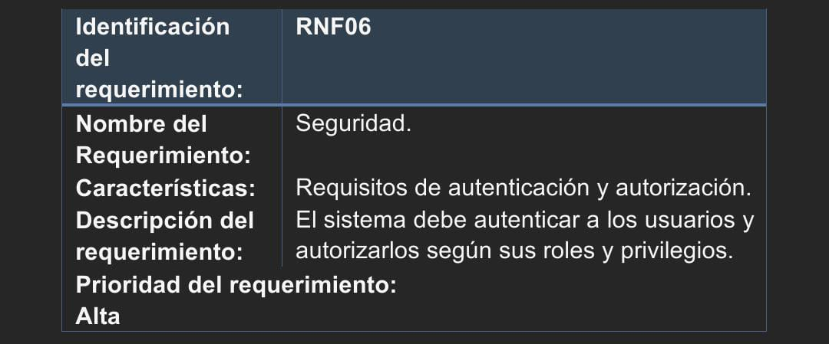
REQUERIMIENTOS NO FUNCIONALES

Slide 29
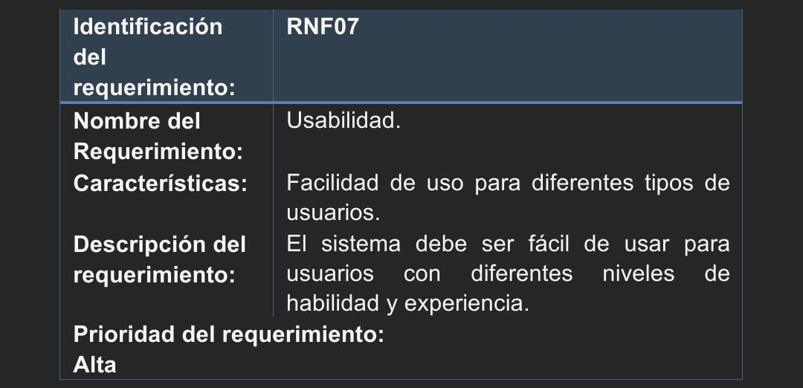
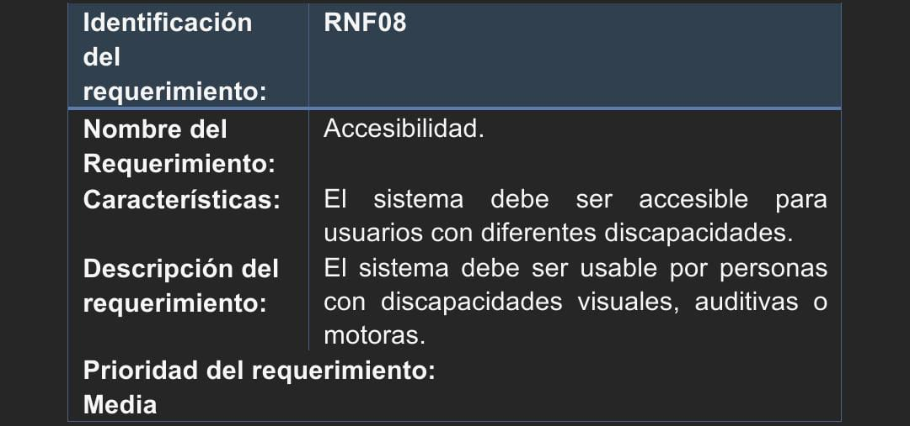
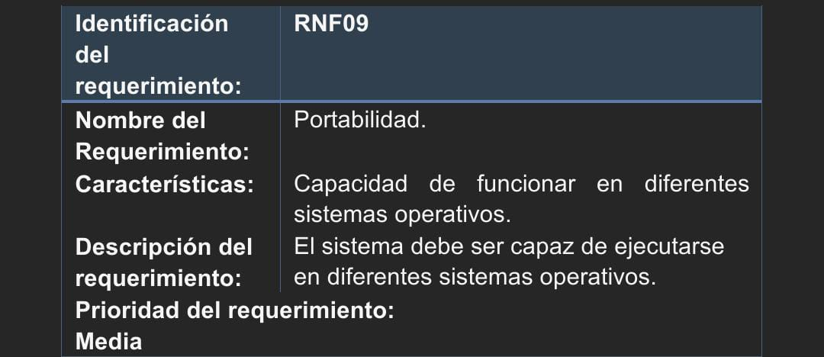
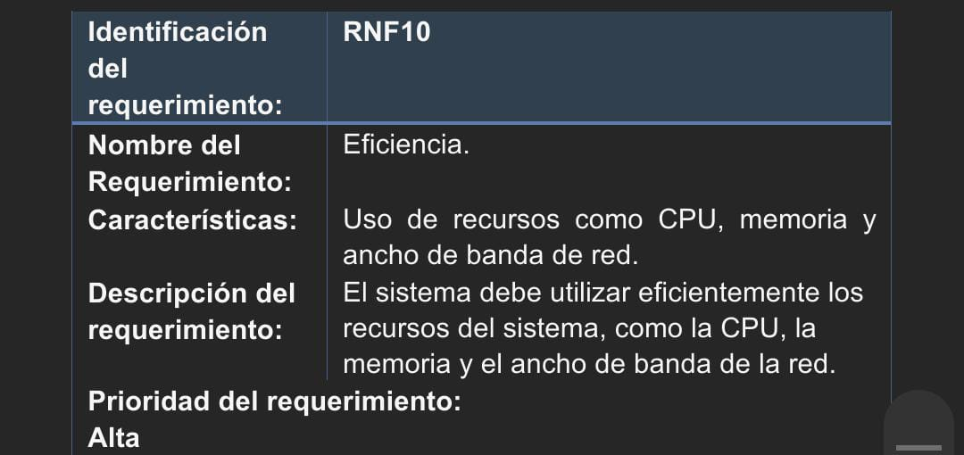
REQUERIMIENTOS NO FUNCIONALES

Slide 30
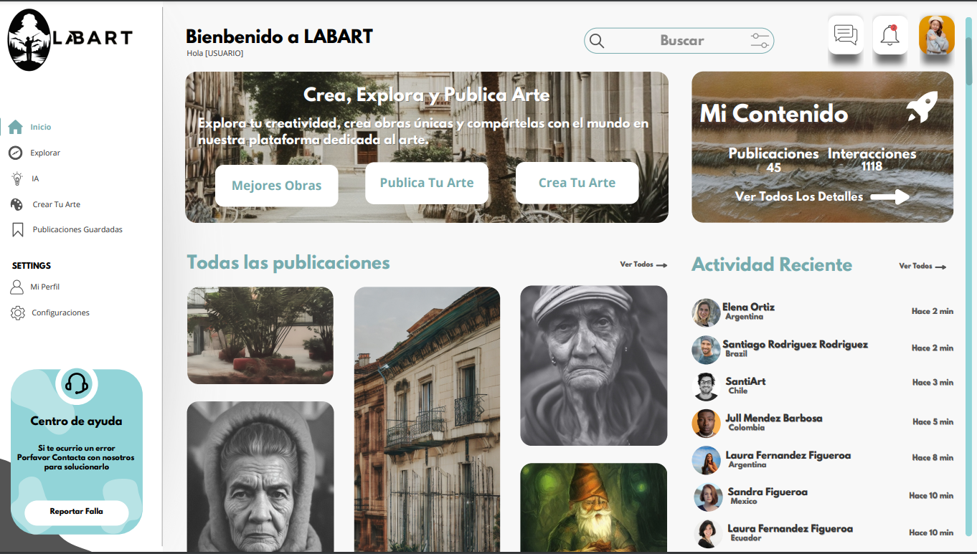
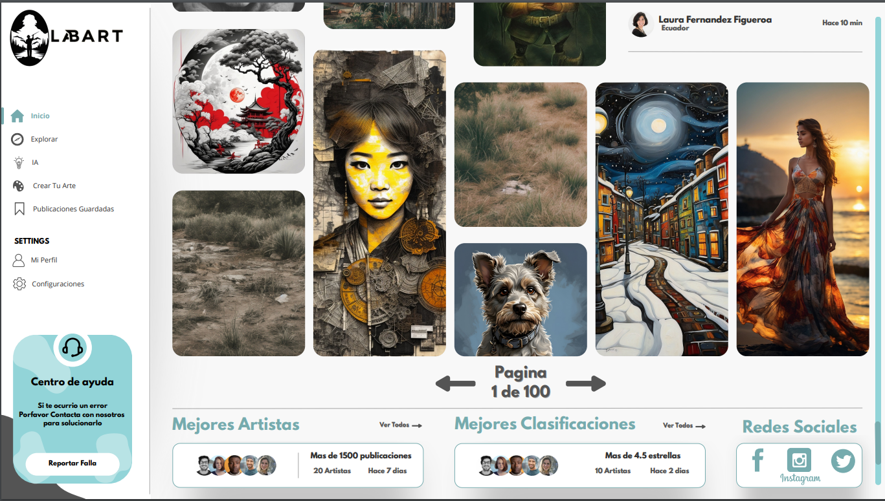
MOCKUP APLICATIVO
https://soysena-my.sharepoint.com/:b:/g/personal/masisa2_soy_sena_edu_co/ESUOsznxUuRKgUaOh4m7BlABBWW61wPwpH18DMr0fy2VhQ

Slide 31


